Slide 1
波导传播演化计算
2024年 10月 10日

Slide 2
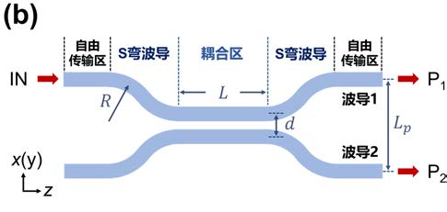
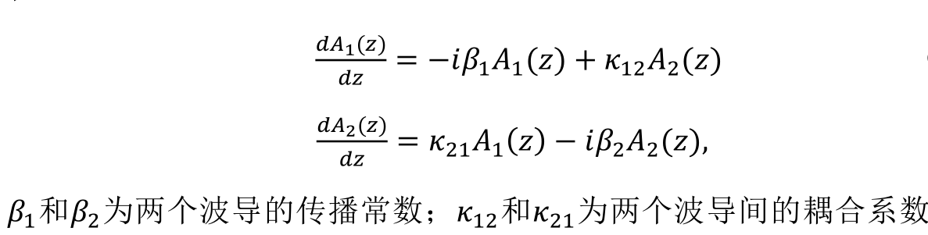
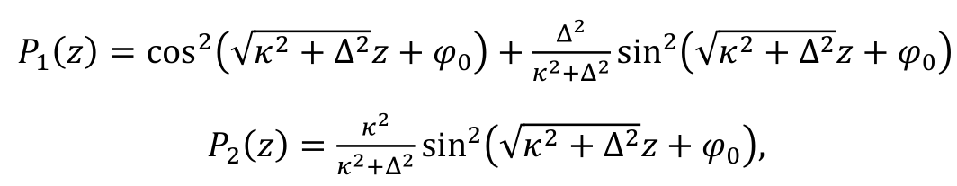
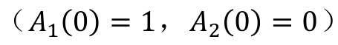
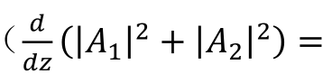
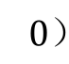
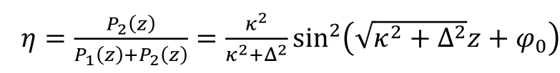
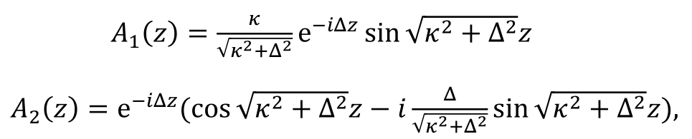
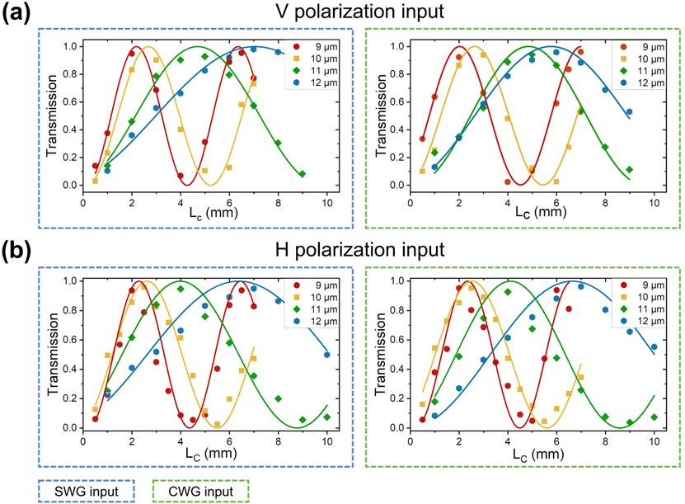
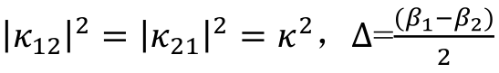
两波导定向耦合器
1
两波导耦合模理论：
4
对3平方得到每根波导中的光强（考虑到耦合前波导传输引入的初始相位φ₀）：
2
初始边界条件：
功率守恒：
5
定向耦合器DC 的透射比𝜂：
3
1中耦合模方程的解（场振幅）：
其中：

Slide 3


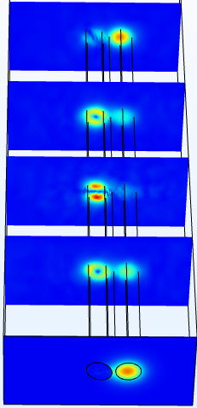
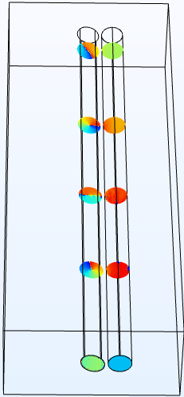
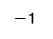
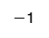

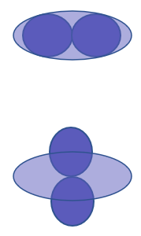
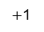
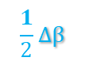
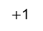
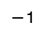
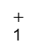
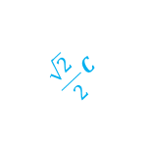
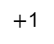
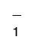

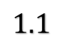
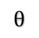
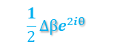
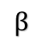
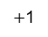
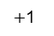
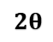
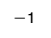
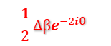
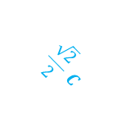
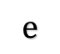
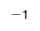
理论模型
$$\frac{\sqrt{2}}{2}C$$
$+$1
$+$1
$$θ$$
$$\frac{1}{2}∆βe^{2iθ }$$
$$2θ$$
$$\frac{1}{2}∆βe^{−2iθ }$$
$$\frac{\sqrt{2}}{2} C$$
$+$1
$−$1
$−$1
$+$1
$−$1
圆形波导和椭圆波导
等效耦合模型
模式匹配
$−$1
OAM模式发生器
$$β$$
$$\frac{1}{2}∆β$$
向前：
向后：
$−$1
$+$1
$+$1
$−$1
$+$1
$−$1
$$0$$
$$1.1$$
$$e$$

Slide 4
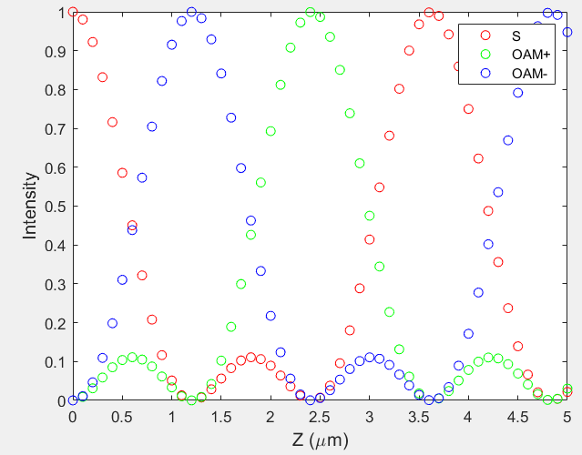

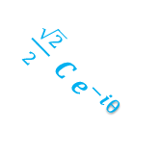
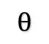
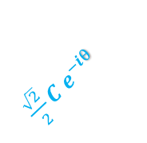
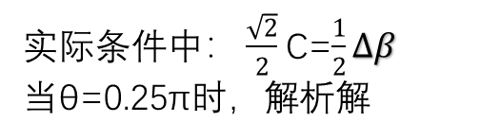
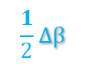
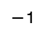
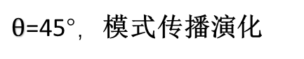
dy=1i*H*y;
理论传播演化，解析解
$\frac{\sqrt{2}}{2}C$ $e^{−iθ }$
$+$1
$$θ$$
$$2θ$$
$$\frac{1}{2}∆β$$
$−$1
$+$1
$\frac{\sqrt{2}}{2} C$ $e^{−iθ }$
$−$1
实际条件中： $\frac{\sqrt{2}}{2}$C=$\frac{1}{2}∆β$
当θ=0.25π时，解析解
圆形波导和椭圆波导
等效耦合模型
matlab程序：
theta45_Propagation_of_analytical_solutions.m
$θ$=45°，模式传播演化

Slide 5
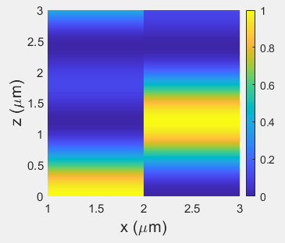
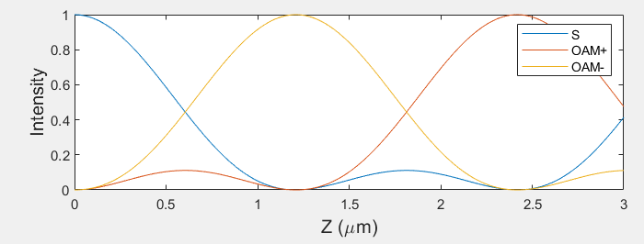
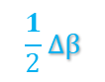
数学模型——哈密顿矩阵H，数值解
$\frac{\sqrt{2}}{2}C$ $e^{−iθ }$
$+$1
$$2θ$$
$$\frac{1}{2}∆β$$
$\frac{\sqrt{2}}{2} C$ $e^{−iθ }$
$−$1
1.模式匹配
$$β$$
$$\frac{1}{2}∆β$$
$+$1
$−$1
matlab程序：propagation_chiral_dymanics.m
调用函数文件：
$$0$$
$$1.1$$
$$e$$

Slide 6



一维波导阵列——无衍射狄拉克传输
k1
k2
k1
k2
k1
offdiag2
offdiag1
此硅基波导阵列的哈密顿量
κ2 = κ1
κ2 = -κ1
matlab程序：proagation_SSH1.m
调用函数文件：

